Slide 1
Исследование данных крупного торгового ритейлера за промежуток с 1 по 7 сентября 2023 г.
Причина исследования:
За первые 4 дня сентября произошел рост количества транзакций.
Гипотеза, которую необходимо проверить:
Драйвером роста является одна или несколько конкретных торговых точек. Если это так, необходимо будет проверить также, не «пожрал» ли «драйвер» другие торговые точки.

Slide 2
Количество транзакций (абсолютные значения)

Slide 3
Количество транзакций (нормированный)

Slide 4
Причина исследования:
Замечаем, что у нас есть проблемы с распределением нагрузки на сервера. Необходимо исследовать динамику нагрузки и найти варианты решения проблемы.
Гипотеза, которую необходимо проверить:
Повышение нагрузки связано с ростом количества транзакций, и равномерность нагрузки можно «полечить», если сделать «перепривязку» торговых точек к другим серверам.

Slide 5
Коэффициент роста нагрузки на сервера до/после распределения нагрузки
Нагрузка серверов до/после распределения нагрузки

Slide 6
Причина исследования:
Необходимо рассчитать, в каких точках какой процент операций совершается с помощью касс самообслуживания. Также изучить динамику доли операций на кассах самообслуживания и соотнести эту информацию с динамикой распределения операций по торговым точкам.
Гипотеза, которую необходимо проверить:
Сильный рост количества операций с касс самообслуживания увеличивает среднюю длительность операции.

Slide 7
Количество транзакций на кассах с кассиром/самообслуживания

Slide 8
Доля транзакций по самообслуживанию
Время обслуживания на кассах самообслуживания

Slide 9
Причина исследования:
Необходимо исследовать 1 сентября и определить, по каким причинам мы наблюдаем повышенную среднюю длительность операций.

Slide 10
Средняя длительность транзакций на серверах 1 -го сентября

Slide 11
Средняя длительность транзакций на серверах 1-го сентября

Slide 12
Нагрузка на сервера 1-го сентября

Slide 13
Нагрузка 1-го сентября по торговым точкам

Slide 14
Средняя продолжительность транзакций по платежным системам 1-го сентября

Slide 15
Преобладание платежных систем 1-го сентября

Slide 16
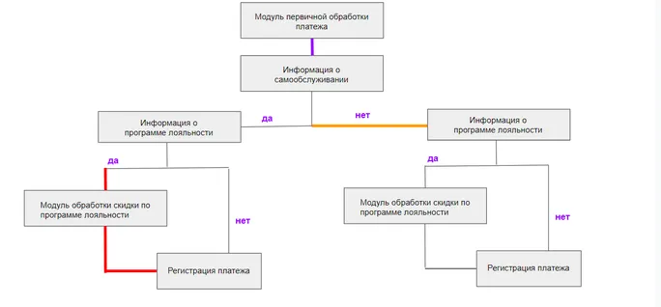
Причина исследования:
Разработчики прислали следующую схему и сообщили, что в звеньях, отмеченных цветами, происходили технические проблемы.
Необходимо предоставить информацию, насколько серьезно эти технические проблемы повлияли на среднюю длительность платежа и вывести на сколько процентов повысилась длительность операции по сравнению со среднестатистическим значением.
Сиреневый — сервер 1 в период с 00:00 по 9:00 в день 05.09
Красный — сервер 1 в течение всего дня 06.09
Оранжевый — сервер 2 в период 12.00-13.00 в день 07.09

Slide 17
Динамика ср. длительность платежа транзакций на 1 сервере с 5 по 7 сентября

Slide 19
Причина исследования:
В течение всего дня 07.09 действовала маркетинговая акция, по которой любой предъявитель карты с программой лояльности за покупку свыше 15.000 рублей получает дополнительный подарок.
Оценить, на сколько процентов поднялся средний чек за этот период.
Проверить, увеличилось ли общее количество транзакций за этот период?
Подарок разыгрывается в формате лотереи:
Пятеро случайно выбранных счастливчиков получают подарок ценой 50.000 рублей
Еще десятеро получают подарок ценой 10.000 рублей
Все остальные попадающие под условия акции получают подарок ценой 750 рублей

Slide 20
Динамика количества покупок и среднего чека с 5 по 7 сентября

Slide 21
Причина исследования:
Провести сегментацию скидок лояльности: разбить все скидки на бины (интервалы) и оценить, сколько денег суммарно экономят клиенты в рамках каждого бина.

Slide 22
Сэкономленная клиентами сумма по бинам

